Slide 1

Algoritmos de Alta Performance
Busca e Ordenação
INTRODUÇÃO
ORDENAÇÃO POR TROCAS
MÉTODO DA BOLHA
BUSCA
BUSCA LINEAR (ou SEQUENCIAL)
BUSCA BINÁRIA (ou LOGARÍTMICA)
Prof. Sérgio Ricardo Rota pf0112@fiap.com.br www.fiap.com.br

Slide 2
Introdução
Normalmente, o usuário que vai inserir os dados não está ou não pode estar preocupado com a ordem de entrada dos dados no momento de sua inserção na relação, de modo que é comum encontrarmos elementos ordenados de maneira aleatória em nossos sistemas.
Muitas vezes, necessitamos que estes dados apresentem uma ordem para que possamos realizar ações como verificar se determinado cliente pagou uma conta ou se uma pessoa está em uma lista de convidados.
2

Slide 3
Introdução
Devido a estas necessidades, foram desenvolvidos vários algoritmos de ordenação que consistem, basicamente, em realizar comparações sucessivas e trocar os elementos de posição.
Estes algoritmos constituem-se nos métodos de ordenação básicos.
3

Slide 4
Ordenação por Trocas
O método de ordenação por trocas, também chamado de método da bolha (bubble sort), é considerado o mais simples de todos. Consiste em comparar pares consecutivos de valores e permutá-los caso estejam fora de ordem. O algoritmo determina uma série de comparações sistemáticas que varrem a sequência de dados como um todo, fazendo com que o maior valor (ou o menor, de acordo com a ordem desejada) acabe no final da sequência e uma nova série de comparações sistemáticas se inicie.
4

Slide 5
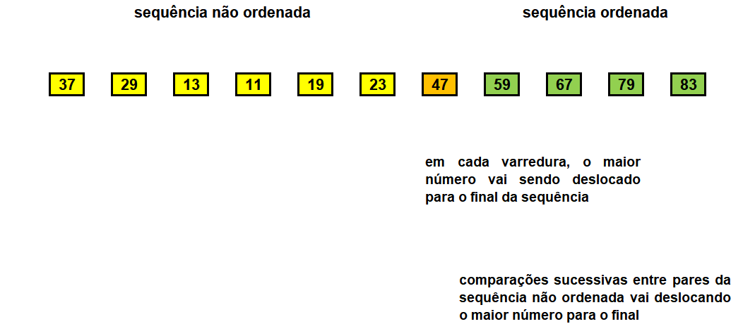
Ordenação por Trocas
Ordenação pelo Método da Bolha
5

Slide 6
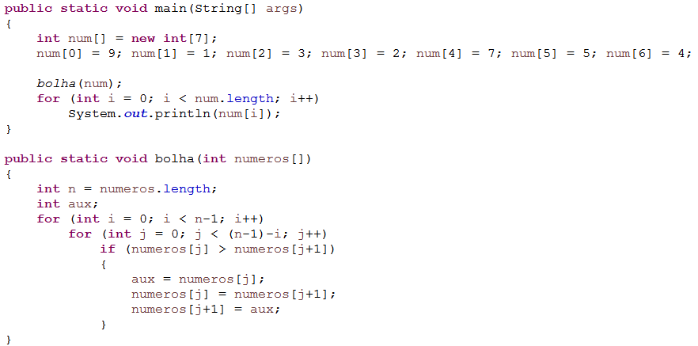
Algoritmo de Ordenação por Trocas
Algoritmo de ordenação por trocas – Método da Bolha
6

Slide 7
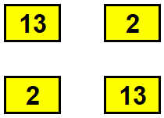
Ordenação por Trocas
7

Slide 8
Ordenação por Trocas
Em cada passagem, um elemento é deslocado para sua posição final, isto é, um elemento é ordenado. Desta forma, uma sequência com N elementos terá, após a primeira passagem, um elemento ordenado e N − 1 elementos para ordenar.
Na segunda passagem, a sequência terá dois elementos ordenados e N − 2 elementos para ordenar e assim sucessivamente.
7

Slide 9
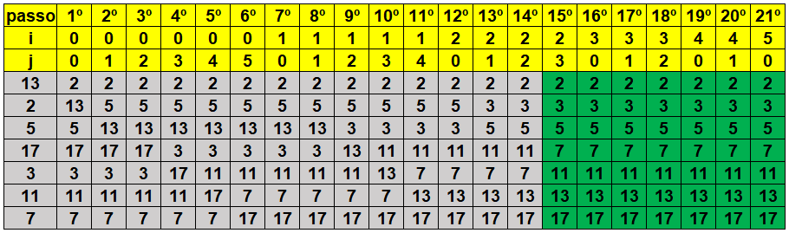
Algoritmo de Ordenação por Trocas
Apresentação, passo a passo, dos valores ordenados a cada execução do laço, considerando o vetor exemplo [9,1,3,2,7,5,4]. É interessante observar que, neste caso, o algoritmo já concluiu a ordenação no 15º passo.
8

Slide 10
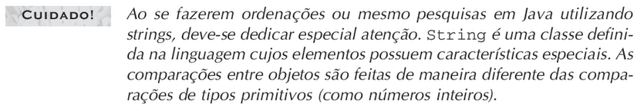
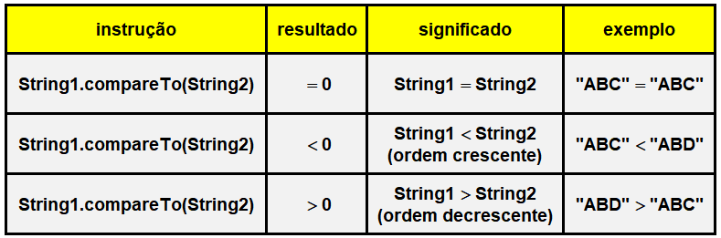
Ordenação de Strings
9

Slide 11
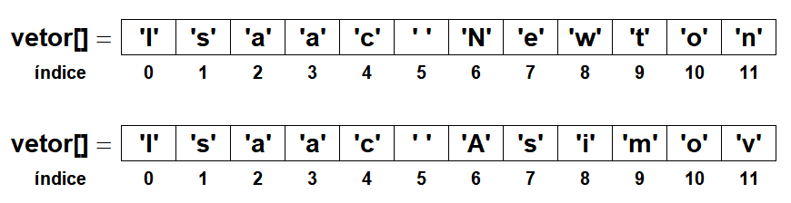
Ordenação de Strings
9

Slide 12
Ordenação de Strings
Para comparar a ordem de duas strings, existe um método chamado compareTo(), definido na classe String. Este método lê o código UNICODE das duas strings e subtrai um valor do outro. O resultado é um valor numérico do tipo inteiro tal que, se for igual a zero, as duas strings são iguais; se for menor que zero, elas estão ordenadas de forma crescente; e, se for maior do que zero, elas estão em ordem decrescente (ou fora de ordem crescente).
OBSERVAÇÃO: Unicode é um padrão que permite aos computadores representar e manipular, de forma consistente, texto de qualquer sistema de escrita existente.
10

Slide 13
Ordenação de Strings
Outra observação importante é que, na ordenação de palavras, letras maiúsculas e minúsculas são diferentes, estando as maiúsculas listadas na frente das minúsculas nas tabelas de caracteres. Desta forma, para evitar problemas, é recomendável utilizar algum mecanismo de segurança, por exemplo, converter todos os caracteres para maiúsculas (método toUpperCase()) ou para minúsculas (método toLowerCase()).
11

Slide 14
Busca
Os algoritmos de busca são os mais utilizados na ciência da computação, sobretudo em aplicações envolvendo bancos de dados e Internet. Os algoritmos de busca podem ser classificados em busca linear e busca binária.
A escolha do método a ser utilizado para busca depende muito da quantidade de dados envolvidos, do volume de operações de inclusão e exclusão a serem realizadas, entre outros fatores que devem ser considerados quando do desenvolvimento da aplicação.
12

Slide 15
Busca Linear (ou Sequencial)
A maneira mais óbvia de fazer uma busca é, sem dúvida, comparar o elemento que se está procurando com todos os elementos guardados, um a um, isto é, o mais simples é procurar o elemento sequencialmente até que seja encontrado.
13

Slide 16
Busca Linear (ou Sequencial)
O algoritmo que realiza esta busca é realmente muito simples e consiste em uma estrutura de repetição que varre toda a sequência de elementos, realizando uma condicional que compara o elemento desejado com os elementos existentes na sequência.
Quando o elemento é encontrado, retorna-se o valor VERDADEIRO, o que indica sucesso na busca e encerra a estrutura de repetição.
14

Slide 17
Busca Linear (ou Sequencial)
Comparações sucessivas são realizadas entre o elemento que se procura e os elementos da lista, até que o elemento seja encontrado ou a lista termine.
Busca Linear
15

Slide 18
Busca Linear (ou Sequencial)
Uma variação bastante comum desta estrutura de busca é retornar o índice do elemento procurado na sequência. Para isso, basta substituir a variável lógica por uma variável do tipo inteiro que receberá o índice do elemento quando este for encontrado e poderá receber um valor não associado a nenhum índice, por exemplo, –1, se o elemento não for encontrado.
16

Slide 19
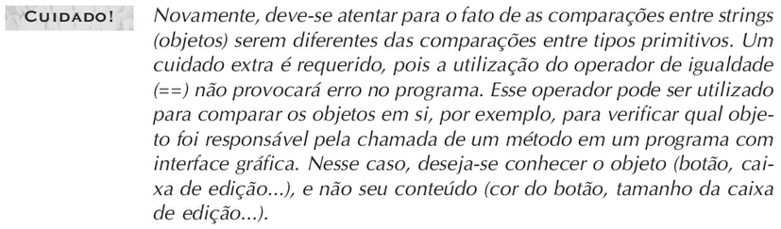
Busca Linear de Strings
Em Java, a classe String possui alguns métodos de comparação direta entre duas strings. O método equals(Object obj) é derivado da superclasse Object e pode ser utilizado para comparar o conteúdo completo de dois objetos quaisquer (inclusive String).
17

Slide 20
Busca Linear de Strings
O método equals(Object obj) é muito utilizado, mas para fins de busca, é mais conveniente utilizar o método equalsIgnoreCase(String texto), que faz a comparação apenas entre objetos do tipo String, eliminando o problema de comparações entre maiúsculas e minúsculas.
18

Slide 21
Busca Binária (ou Logarítmica)
Quando tem-se uma sequência ordenada de elementos, existem outros métodos de busca que são muito mais adequados, pois permitem realizar uma busca por meio de algoritmos mais eficientes, que podem utilizar um número menor de comparações.
19

Slide 22
Busca Binária (ou Logarítmica)
Considere uma sequência ordenada de elementos de qualquer tipo. Em vez de se comparar o elemento procurado ao primeiro elemento da sequencia, pode-se compará-lo a um elemento do meio da sequencia. Se o elemento comparado é o desejado, a busca termina; senão, pode-se verificar se o elemento desejado é maior ou menor que o elemento encontrado. Como todos os elementos estão ordenados, esta verificação elimina a metade da sequência onde o elemento não pode estar.
20

Slide 23
Busca Binária (ou Logarítmica)
Por exemplo, se o elemento procurado for maior que o elemento encontrado, a metade inferior da lista poderá ser descartada para a próxima comparação. A segunda comparação será feita com o elemento do meio da sequência que restou e o procedimento anterior se repetirá. Desta forma, cada vez que o elemento não for encontrado, o conjunto a ser pesquisado será, aproximadamente, reduzido pela metade, até que o elemento seja encontrado ou a lista não possa mais ser dividida.
21

Slide 24
Busca Binária (ou Logarítmica)
Este método foi chamado de método de busca logarítmica pelo fato de haver uma redução logarítmica de elementos a serem pesquisados, mas como essa redução ocorre pela metade dos elementos da busca em cada comparação, este método também é conhecido como método de busca binária.
22

Slide 25

Busca Binária (ou Logarítmica)
elemento pesquisado
Comparações sucessivas são realizadas entre o elemento que se procura e o elemento do meio da sequência. Cada insucesso na comparação reduz a sequência pela metade, até que o elemento seja encontrado ou a sequência não possa mais ser dividida.
elemento do meio da sequência pesquisada
Busca Binária
23

Slide 26
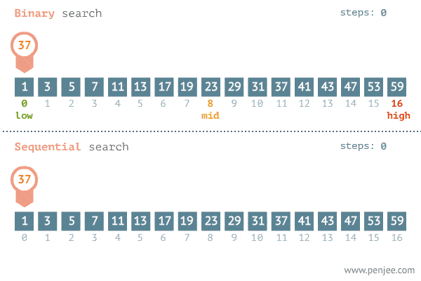
Busca Binária (ou Logarítmica)
23

Slide 27
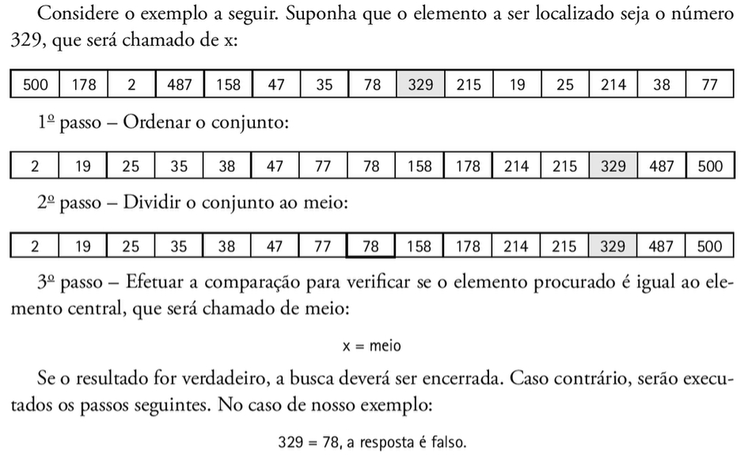
Busca Binária (ou Logarítmica)
24

Slide 28
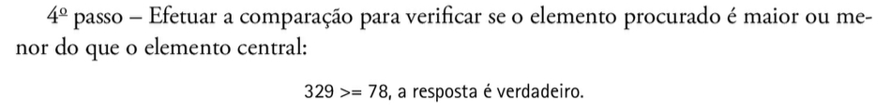
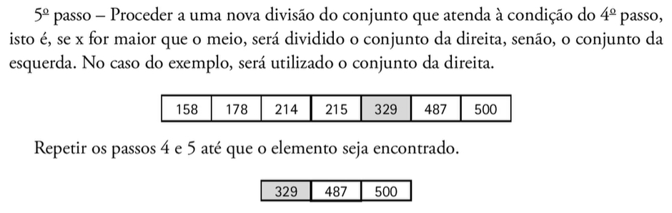
Busca Binária (ou Logarítmica)
25

